Slide 1
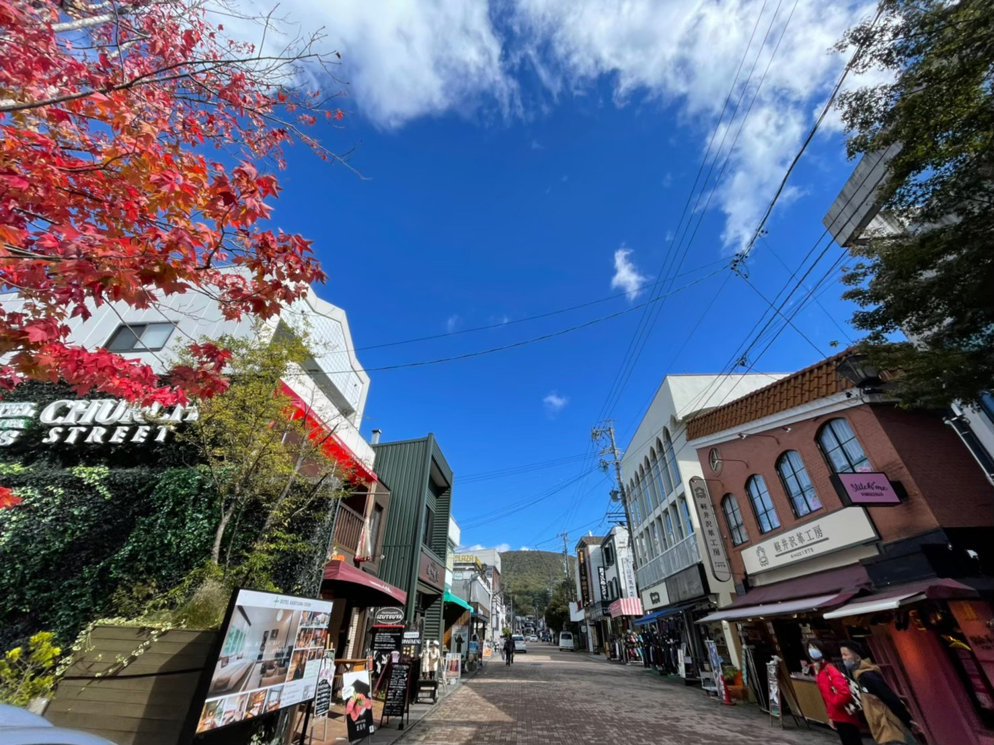

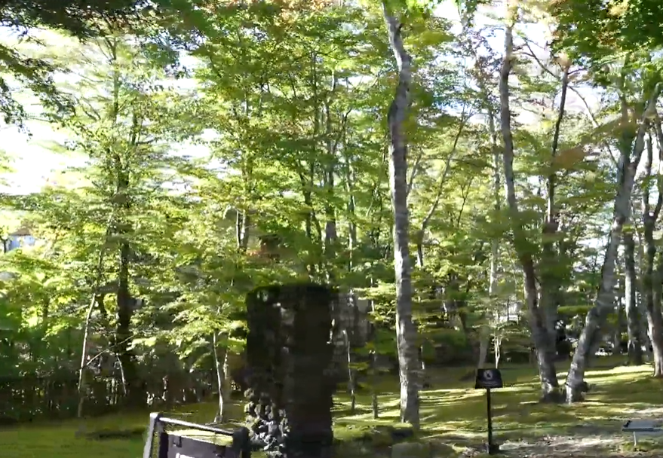
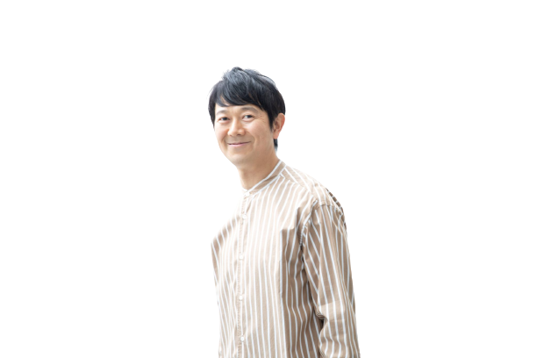


アキラ１００％と行く！
皇室に愛された街
旧軽井沢
（長野県）
音楽や体操をご一緒に！
19
開 催 日
10
月 日
アキラ１００%
木
14:00～15:00

